Slide 1
Cas cliniques
ATELIERS NRD DE Nice Mai 2026
FABRICE BING, ANNECY
Pas de conflit

Slide 2
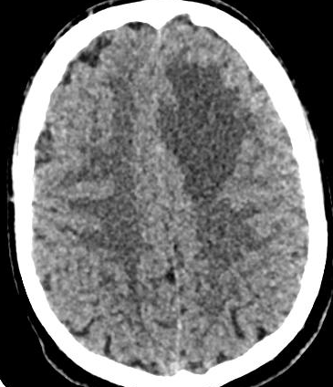
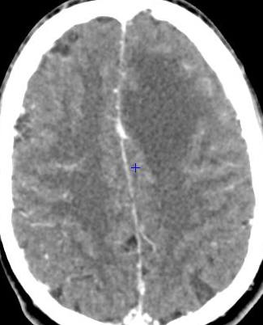
H 23 ANS
Malaise, aphasie, déficit moteur hémicorporel droit, anisocorie
COVID en 11 2020
Hyperleucocytose, CRP 50
PC SARS-COV2 15/01/2021: négative

Slide 3
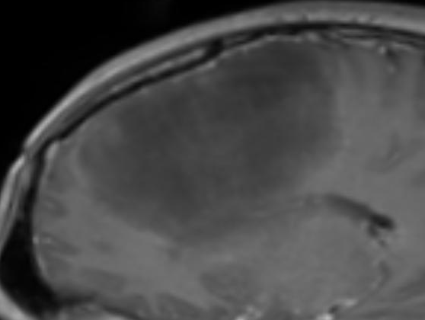
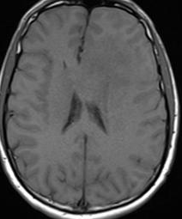
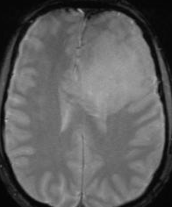
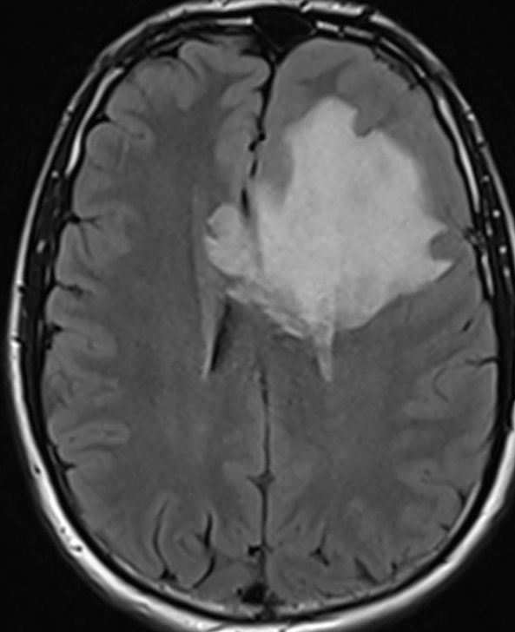
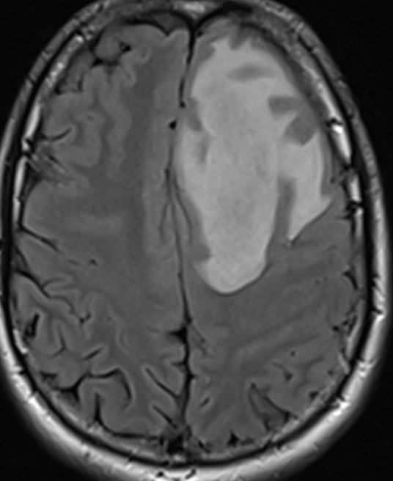
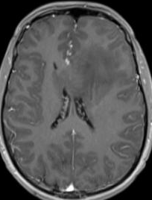
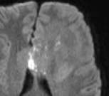
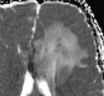
H 23 ANS
Crise généralisée, aphasie, déficit moteur hémicorporel droit, anisocorie
SARS-CoV-2 2 mois avant
IRM J1

Slide 4
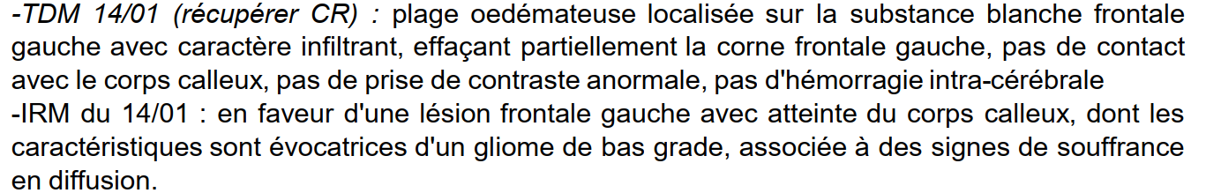
CAS 6
IRM J1

Slide 5
H 21 ANS
Changement d’humeur, hypersomnie, mutisme
Rectorragie 1 semaine avant
Bilan sanguin et PL: RAS
Toxicologie/ prise de MDMA

Slide 6
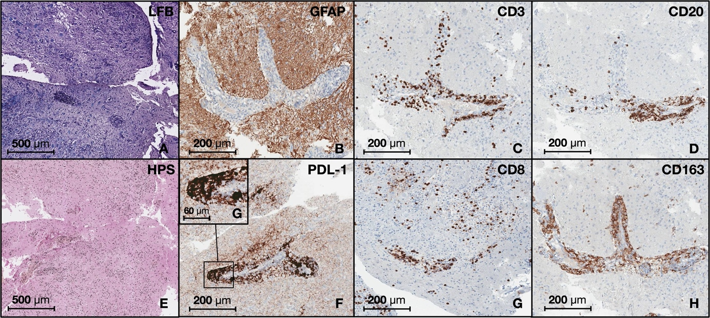
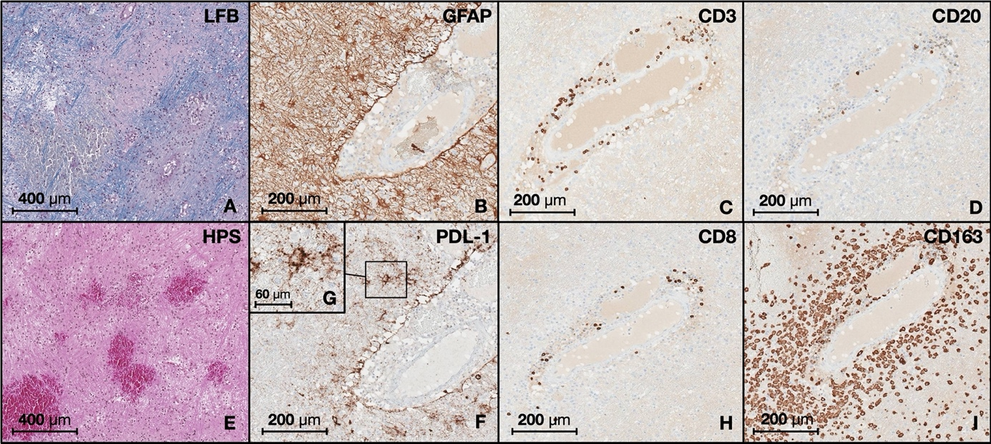

H 23
ADEM
H 21
AHLE

Slide 7
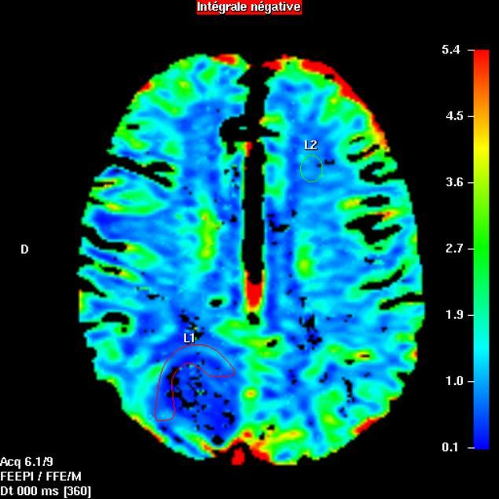
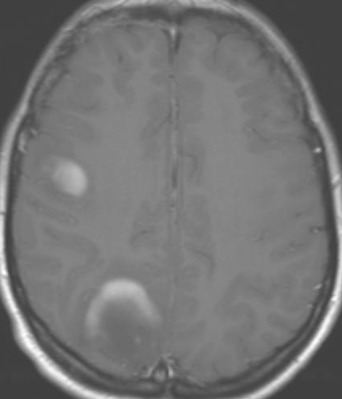
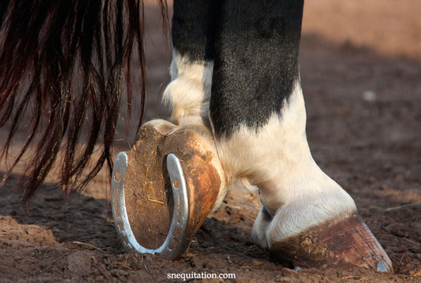
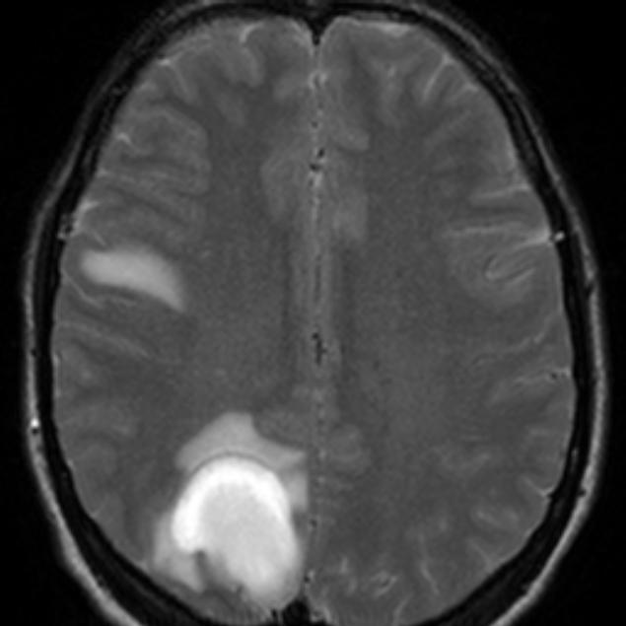
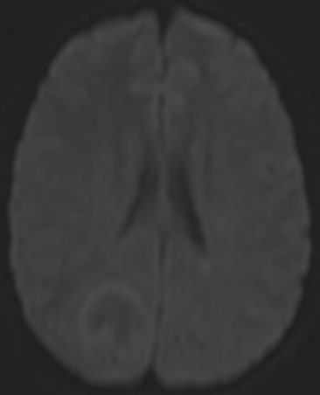
ADEM/ AHLE
Inflammation monophasique de la SB
Sujets jeunes
Post-viral, vaccination
Prise de contraste de l’ensemble des lésions
Atteinte NGC, moelle
Formes pseudo-tumorales
Check-point PDL1

